Slide 1
Angular
Programa tu Futuro
Agosto 2020

Slide 2


Angular
Angular es una framework de código abierto escrito en Typescript mantenido por Google.
Angular es utilizado para desarrollar aplicaciones web Multi-plataforma; usando principalmente plantillas declarativas e inyección de dependencias.
https://angular.io

Slide 3
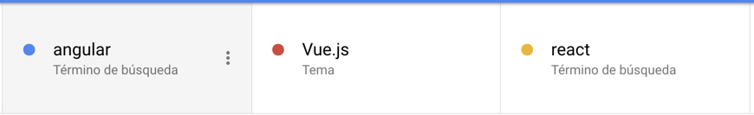
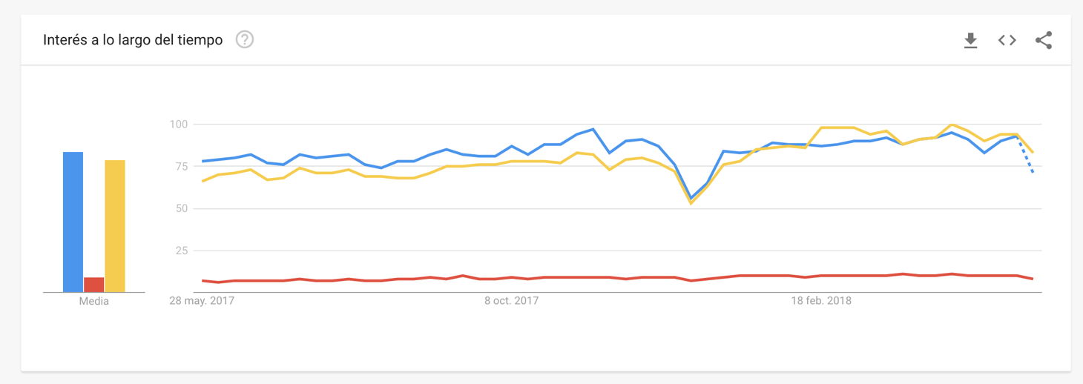
Angular
https://trends.google.es

Slide 4
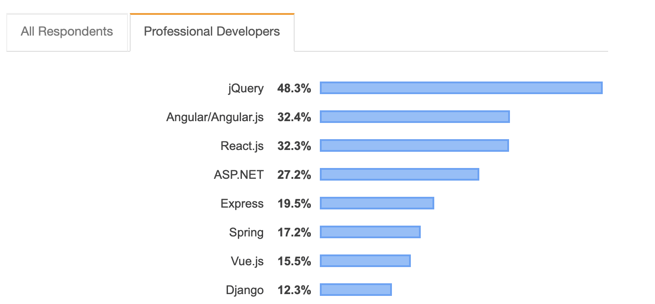
Angular
https://insights.stackoverflow.com/survey/2019

Slide 5
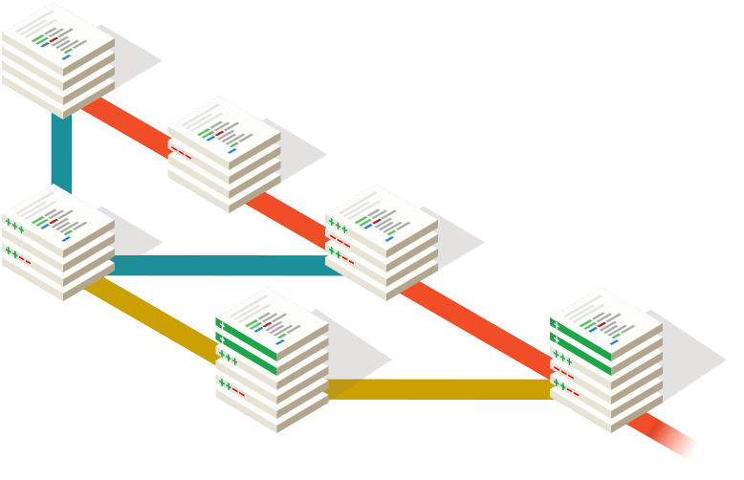
Angular
Angular js 1.x - 2010 - 2014
Angular 2.x - 2014
Angular 4.x - 2016
Angular 5.x - 2017
Angular 6.x - 2018
Angular 7.x - 2019
Angular 9.x - 2020

Slide 6






Angular
Cliente
Servidor
Get Page
1
2
Get Data
Render in browser
3
4
Get Assets

Slide 7
Angular
Cliente
Servidor
Get Page
1
Render in browser
2
4
3
Get Assets
Get Data

Slide 8
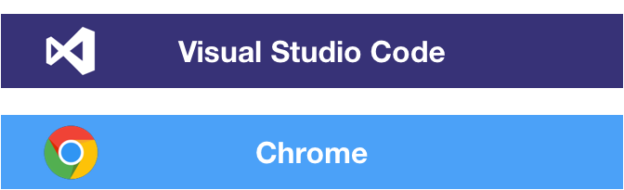
Angular
Requerimientos
Desarrollo
NodeJS
NPM
Angular Cli

Slide 9
Angular
Angular-Cli es una herramienta de consola que permite realizar operaciones con angular usando las mejores prácticas.
Angular Cli
#Instalación
npm install -g @angular/cli
https://cli.angular.io/

Slide 10
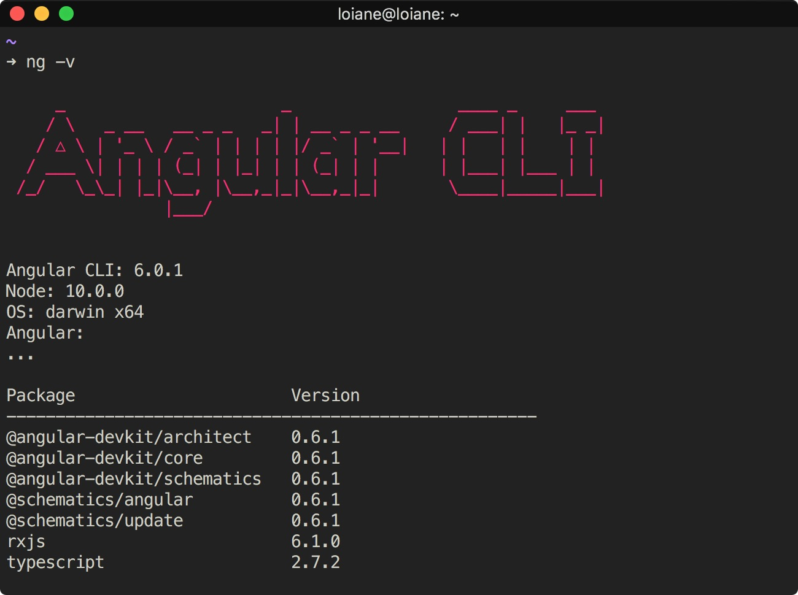
Angular
Angular Cli
Crear Proyecto
Generar :
Componentes
Rutas
Servicios
Pipes
Ejecutar Aplicación Angular
Realizar Testing
Generar App para diferentes ambientes

Slide 11
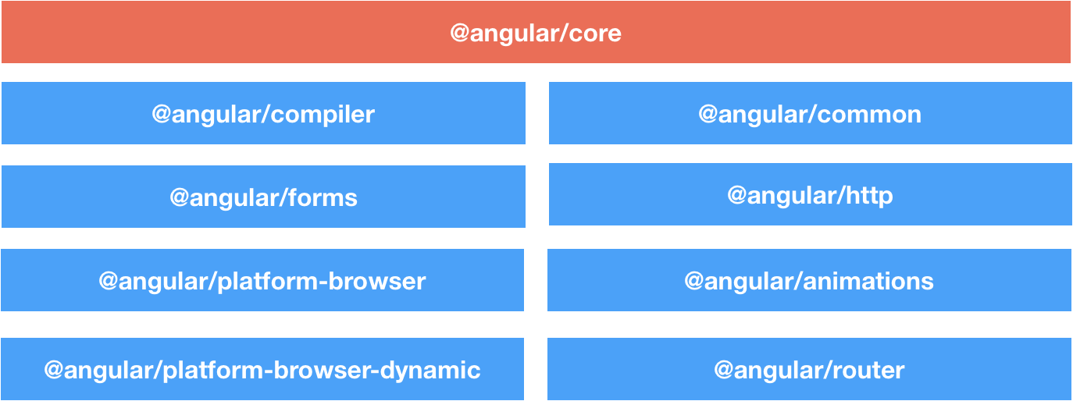
Angular

Slide 12


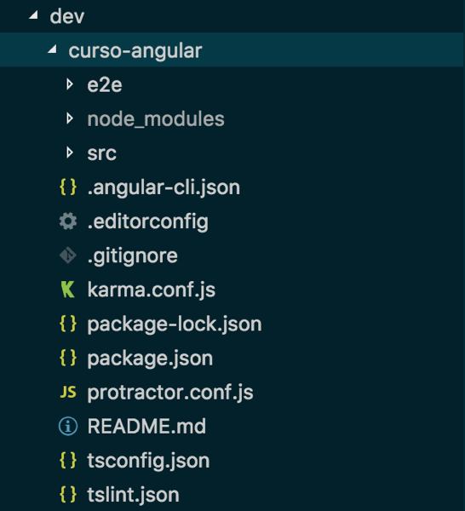
Angular
#Crear App Angular
ng new app-angular --routing=true --skipInstall=true --style=css
cd app-angular
npm install

Slide 13
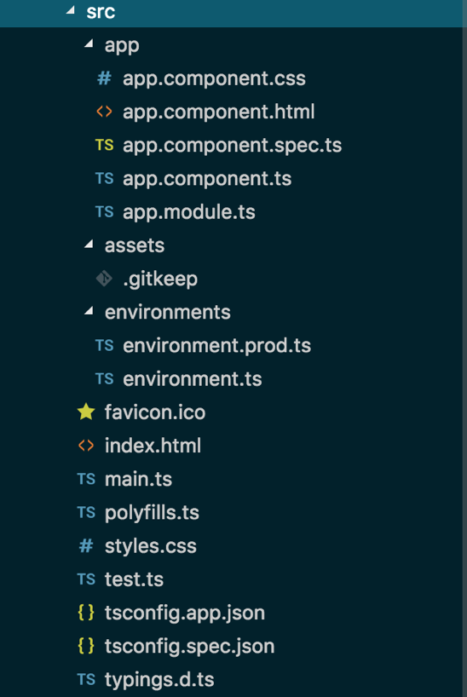

Angular

Slide 14
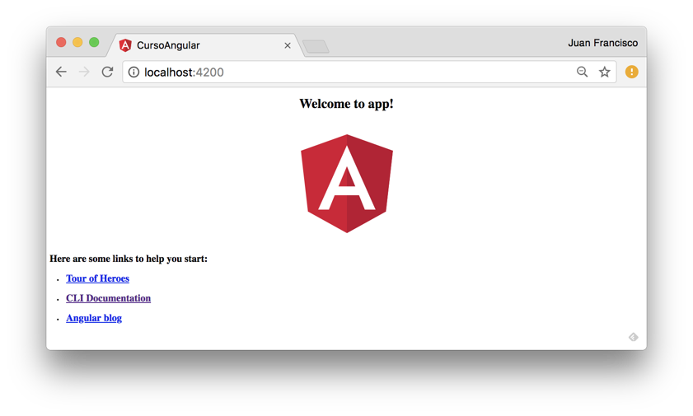
Angular
Angular Cli
#Iniciar nuestra app
ng serve --open

Slide 15
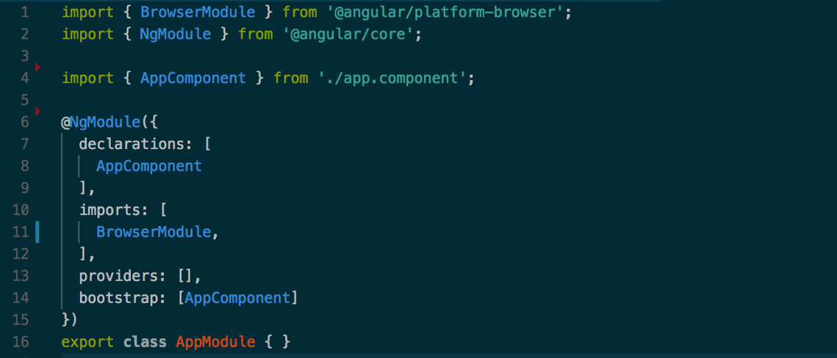
Angular
Los módulos son una excelente manera de organizar una aplicación y ampliarla con capacidades de bibliotecas externas.

Slide 16
Angular
Cada aplicación tiene al menos un módulo angular, el módulo raíz que inicia para iniciar la aplicación. Por convención, generalmente se llama AppModule.
Las librerías en angular son llamadas NgModules, algunos módulos propios de angular son por ejemplo HttpModule, RouterModule, FormsModule, etc.

Slide 17
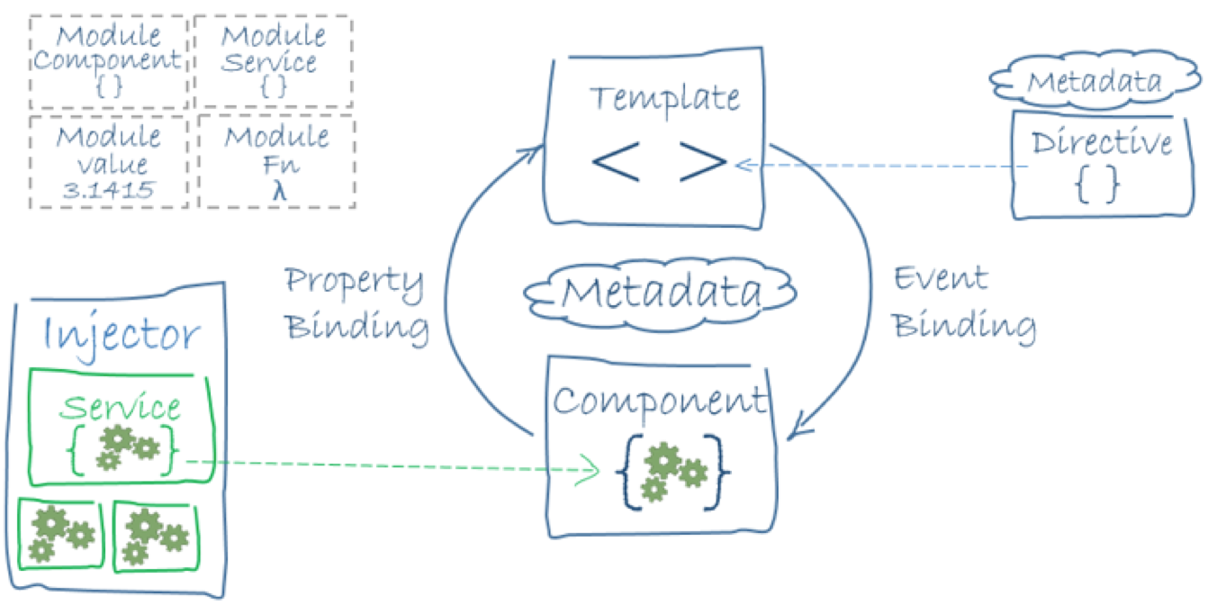
Angular
Cada aplicación angular tiene al menos un componente, el componente raíz que conecta una jerarquía de componentes con la página DOM. Cada componente define una clase que contiene datos y lógica de la aplicación, y está asociada a una plantilla HTML que define una vista que se mostrará en un entorno objetivo.

Slide 18




Angular
app.component.ts
app.component.html
app.module.ts
app.component.css

Slide 19


Angular
app.module.ts
app.component.ts
import { BrowserModule } from '@angular/platform-browser';
import { NgModule } from '@angular/core';
import { AppComponent } from './app.component';
@NgModule({
declarations: [
AppComponent
],
imports: [
BrowserModule
],
providers: [],
bootstrap: [AppComponent]
})
export class AppModule { }
app.component.html
app.component.css

Slide 20
Angular
app.component.ts
import { Component } from '@angular/core';
@Component({
selector: 'app-root',
templateUrl: './app.component.html',
styleUrls: ['./app.component.css']
})
export class AppComponent {
title = 'app';
}
app.component.html
app.component.css

Slide 21
Angular
app.component.ts
app.component.html
import { Component } from '@angular/core';
@Component({
selector: 'app-root',
templateUrl: './app.component.html',
styleUrls: ['./app.component.css']
})
export class AppComponent {
title = 'app';
}
<div style="text-align:center">
<h1>
Welcome to {{ title }}!
</h1>
<img width="300" alt="Angular Logo" src="data:image/">
</div>
<h2>Here are some links to help you start: </h2>
<ul>
<li>
<h2><a target="_blank" rel="noopener" href="https://angular.io/tutorial">Tour of Heroes</a></h2>
</li>
<li>
<h2><a target="_blank" rel="noopener" href="https://github.com/angular/angular-cli/wiki">CLI Documentation</a></h2>
</li>
<li>
<h2><a target="_blank" rel="noopener" href="https://blog.angular.io/">Angular blog</a></h2>
</li>
</ul>

Slide 22
Angular
app.component.ts
index.html
import { Component } from '@angular/core';
@Component({
selector: 'app-root',
templateUrl: './app.component.html',
styleUrls: ['./app.component.css']
})
export class AppComponent {
title = 'app';
}
<!doctype html>
<html lang="en">
<head>
<meta charset="utf-8">
<title>AppMaterial</title>
<base href="/">
<meta name="viewport" content="width=device-width, initial-scale=1">
<link rel="icon" type="image/x-icon" href="favicon.ico">
</head>
<body>
<app-root></app-root>
</body>
</html>

Slide 23
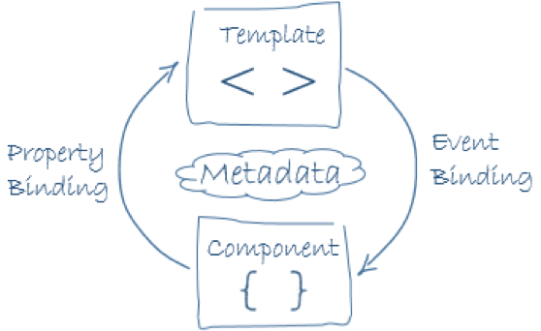
Angular
Data binding es la comunicación entre tu código de TypeScript y el HTML
String Interpolation
Property Binding
Event Binding
Two way data binding

Slide 24


Angular
String Interpolation {{ }}
Permite usar variables definidas en Typescript y presentarla a los usuarios en modo de HTML.
app.component.ts
app.component.html
import { Component } from '@angular/core';
@Component({
selector: 'app-root',
templateUrl: './app.component.html',
styleUrls: ['./app.component.css']
})
export class AppComponent {
title = 'app';
}
<div style="text-align:center">
<h1>
Welcome to {{ title }}!
</h1>
<img width="300" alt="Angular Logo" src="data:image/">
</div>
<h2>Here are some links to help you start: </h2>
<ul>
<li>
<h2><a target="_blank" rel="noopener" href="https://angular.io/tutorial">Tour of Heroes</a></h2>
</li>
<li>
<h2><a target="_blank" rel="noopener" href="https://github.com/angular/angular-cli/wiki">CLI Documentation</a></h2>
</li>
<li>
<h2><a target="_blank" rel="noopener" href="https://blog.angular.io/">Angular blog</a></h2>
</li>
</ul>

Slide 25
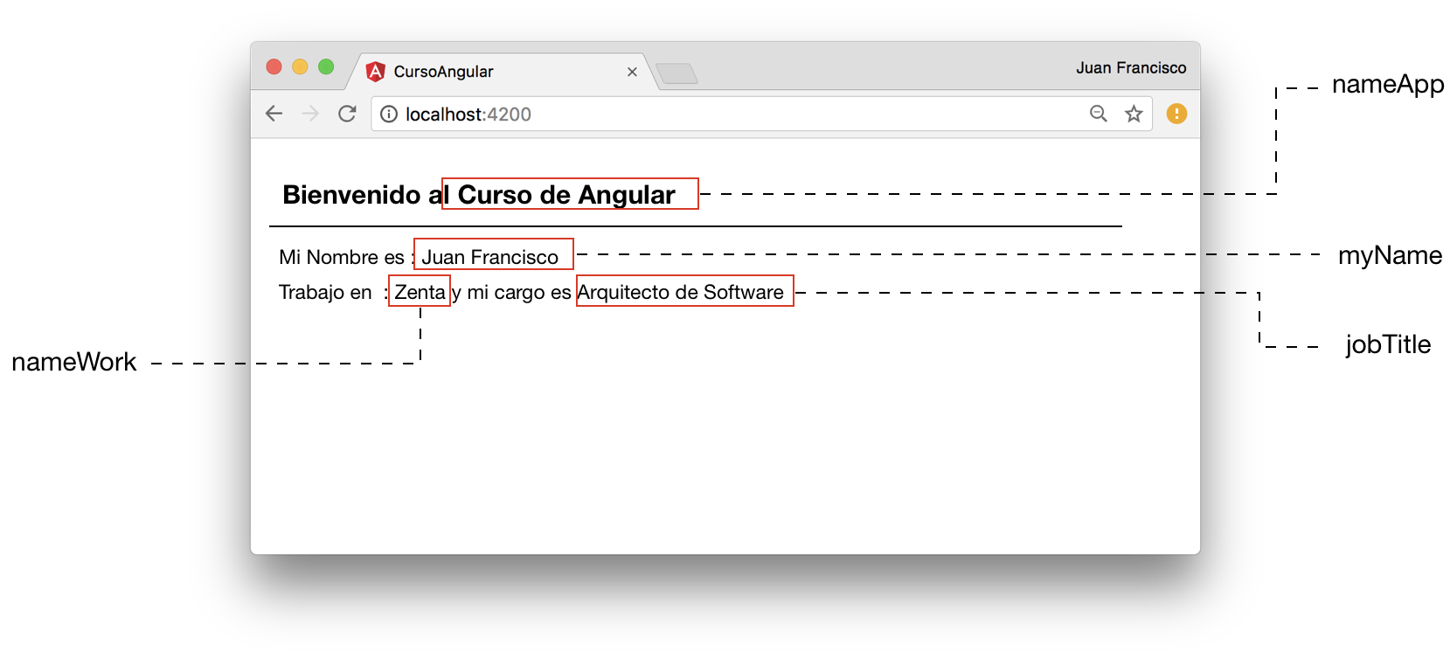
Ejercicio
Diseñe el siguiente sitio y defina las variables que se detallan a continuación. Utilice String Interpolation para renderizar las variables

Slide 26
Angular
Property Binding []
Permite tener acceso a una propiedad de un elemento html y poder manejar su valor en typescript.
app.component.ts
app.component.html
@Component({
selector: 'app-root',
templateUrl: './app.component.html',
styleUrls: ['./app.component.css']
})
export class AppComponent {
title = 'app';
colorTexto = 'red';
}
<div style="text-align:center">
<h1 [style.color]=”colorTexto”>
Welcome to {{ title }}!
</h1>
</div>

Slide 27
Angular
Event Binding ( )
Permite manejar los eventos que producen los elementos html para enlazarlos a una función escrita en typescript.
app.component.ts
app.component.html
@Component({
selector: 'app-root',
templateUrl: './app.component.html',
styleUrls: ['./app.component.css']
})
export class AppComponent {
funcionClick() {
alert( ”Click en el texto” );
}
}
<div style="text-align:center">
<h1 (click)=”funcionClick()”>
Welcome to {{ title }}!
</h1>
</div>

Slide 28
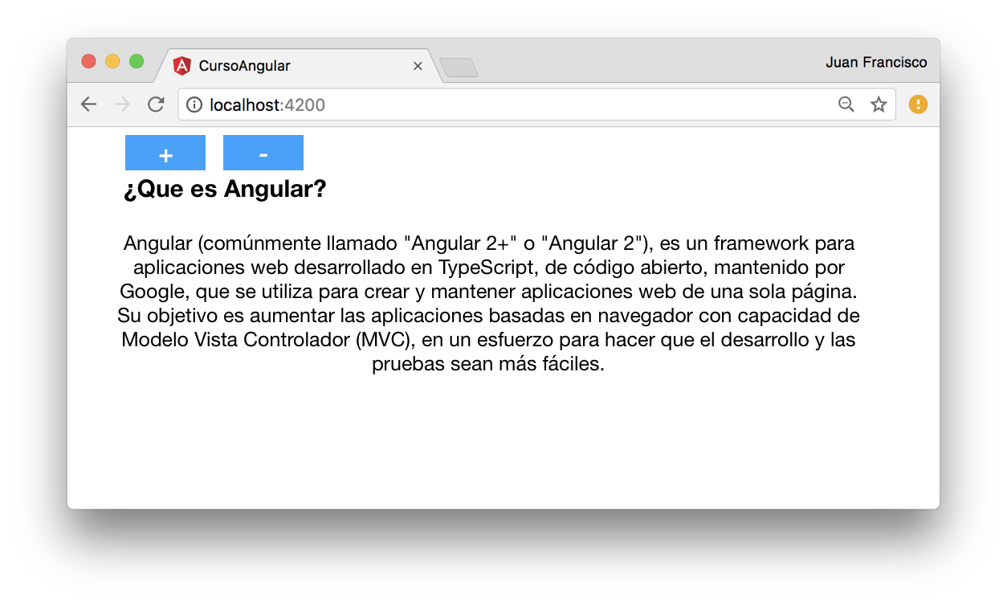
Ejercicio
Los botones “+” y “-” servirán para aumentar o reducir el tamaño del texto
El tamaño mínimo debe ser 8 y el máximo 25

Slide 29
Angular
Two way data binding [( )]
Permite manejar los eventos que producen los elementos html para enlazarlos a un atributo en typescript.
app.component.ts
app.component.html
@Component({
selector: 'app-root',
templateUrl: './app.component.html',
styleUrls: ['./app.component.css']
})
export class AppComponent {
title = 'app';
}
<div style="text-align:center">
<h1>
Welcome to {{ title }}!
</h1>
<input type=”text” [(ngModel)]=”title” />
</div>

Slide 30
Angular
import { BrowserModule } from '@angular/platform-browser';
import { NgModule } from '@angular/core';
import { FormsModule } from '@angular/forms';
import { AppComponent } from './app.component';
@NgModule({
declarations: [
AppComponent
],
imports: [
BrowserModule,
FormsModule
],
providers: [],
bootstrap: [AppComponent]
})
export class AppModule { }

Slide 31
Ejercicio
Crear una aplicación que permita calcular la cantidad de dólares que puedo comprar con x cantidad de pesos chilenos. El valor del dólar debe ser definido como una variable en el Componente.
Crear una aplicación que permita calcular el promedio de 4 notas (ingresadas en un formulario), el valor del promedio debe ser mostrado en diferentes colores de acuerdo a estas reglas.
1 - 3 = Rojo
4 - 5 = Amarillo
6 - 7 = Verde

Slide 32
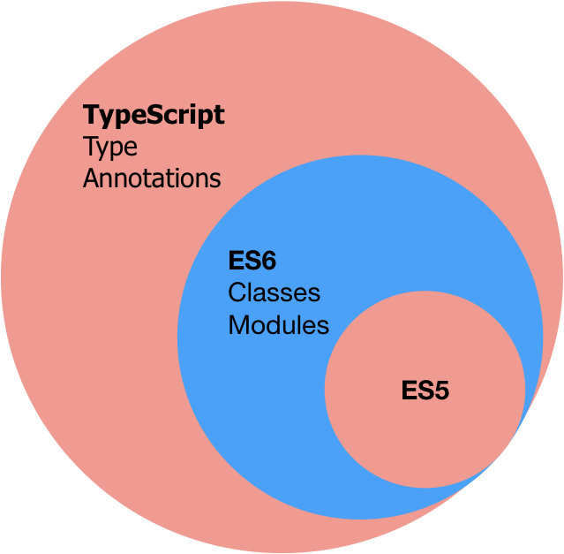

TypeScript
TypeScript es un lenguaje de programación libre y de código abierto desarrollado y mantenido por Microsoft.
Es un superconjunto de JavaScript, que esencialmente añade tipado estático y objetos basados en clases.
https://www.typescriptlang.org/

Slide 33
TypeScript
isDone: boolean = false;
// Numeros
entero: number = 6;
decimal: number = 6.2;
hex: number = 0xf00d;
binary: number = 0b1010;
octal: number = 0o744;
// Cadenas
name: string = “Juan";
lastName: string = ’Maldonado’;
// Template String
sentence: string = `Hola $name $lastName`;

Slide 34
TypeScript
// Listas
list: number[] = [1, 2, 3];
list2: Array<number> = [1, 2, 3];
// Tuplas
x: [string, number];
x = ["hello", 10];
console.log(x[0]);
console.log(x[1]);
// Sin tipo
notSure: any = 4;
notSure = "maybe a string instead";
notSure = false;

Slide 35
TypeScript
calcularAreaCirculo( radio ){
return radio * Math.PI * 2;
}
x:number = this.calcularAreaCirculo( 3 );
calcularAreaCirculo( radio:number ):number {
return radio * Math.PI * 2;
}

Slide 36
TypeScript
Definición de Imports
import { Address } from './Address';
export class Person {
name:string;
address:Address;
constructor(name:string){
this.name = name;
}
saludar(){
return `hola mi nombre es ${name}`;
}
}
Nombre de la clase
Atributos
Constructor
Métodos

